Slide 1
Personal Digital Assistant(PDA)
Ενσωματωμενα συστηματα Εργασια Εξαμηνου 2021-22

Slide 2
Περιεχομενα παρουσιασησ
Τι είναι το PDA
Ιστορική αναδρομή
Αρχιτεκτονική λογισμικού
Αρχιτεκτονική υλικού
ASR και TTS
Διαδικασίες ελέγχου ορθής λειτουργίας
Προτάσεις-Βελτιστοποιήσεις

Slide 3
Τι ΕΙναι το PDA
Είναι ένας πολύ μικρός και φορητός υπολογιστής, ο οποίος έχει παραπάνω λειτουργίες από ένα κλασσικό κομπιουτεράκι και η χωρητικότητα της πληροφορίας που μπορεί να αποθηκεύσει είναι ανάλογη με αυτή ενός Personal Computer(PC).
Στόχος του είναι, η διευκόλυνση του χρήστη, σε επαγγελματικό αλλά και προσωπικό επίπεδο, μέσω των πολλών λειτουργιών που προσφέρει αφού αυτές γίνονται πιο γρήγορα, πιο εύκολα και πιο αποδοτικά.

Slide 4
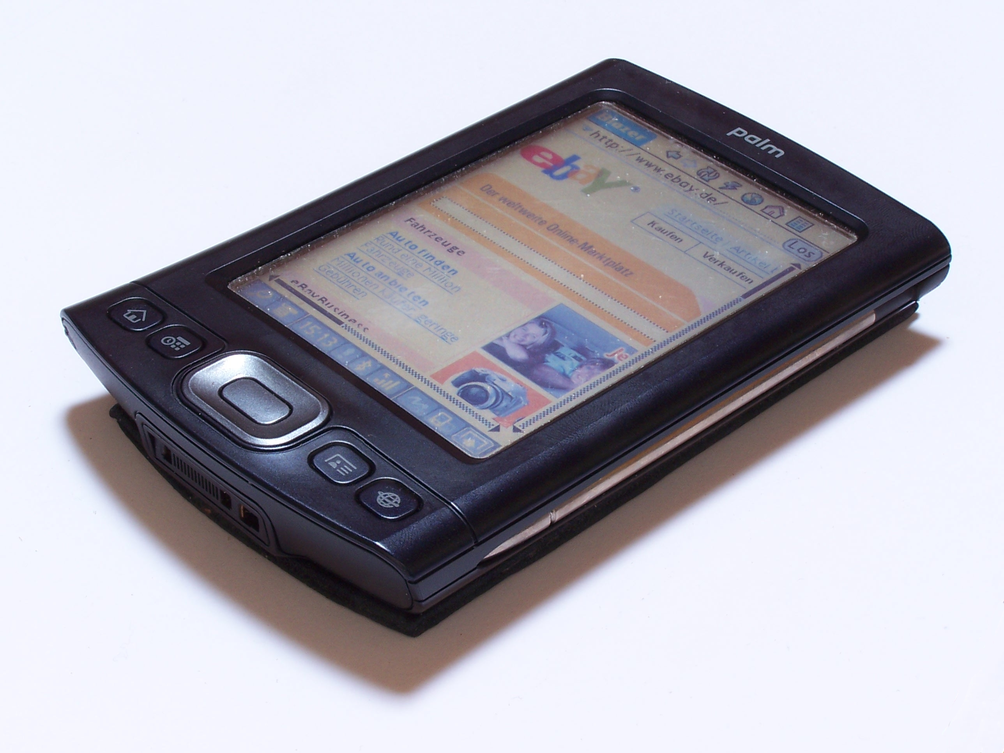
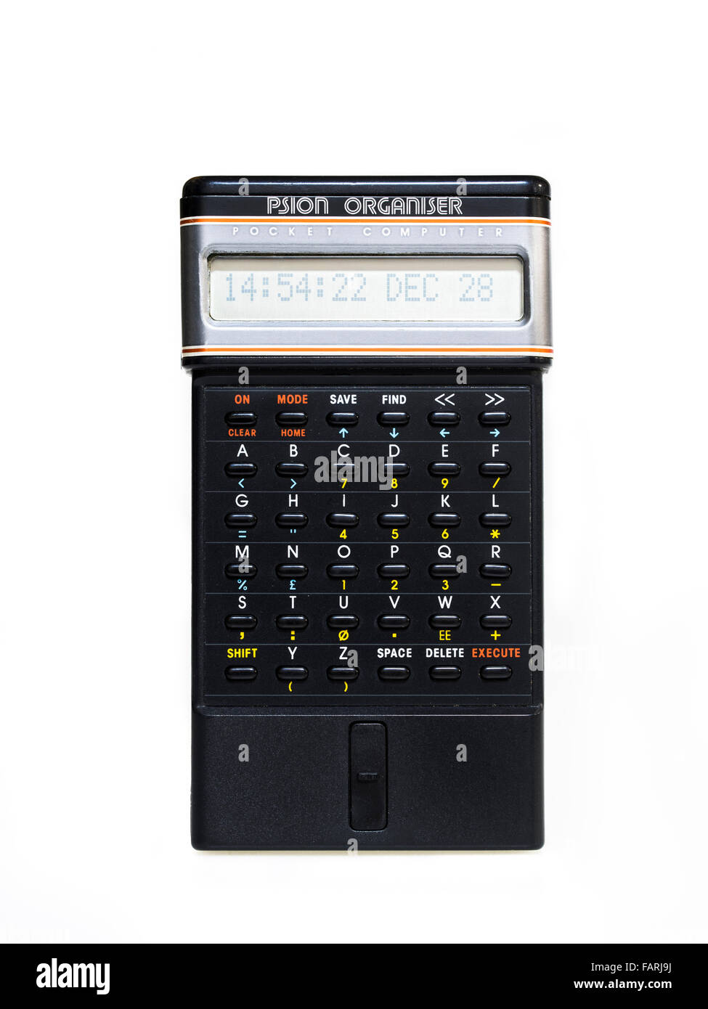
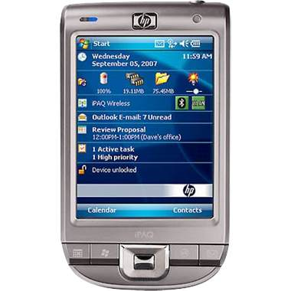
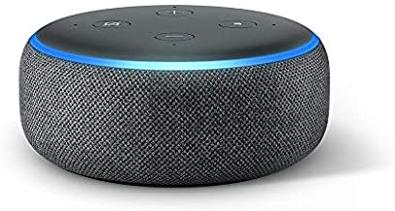
Ιστορική Αναδρομή
1984
Πρώτο PDA by Psion
1992
By Apple
2005
PalmTX by Palm
2014-
Alexa by Amazon

Slide 5
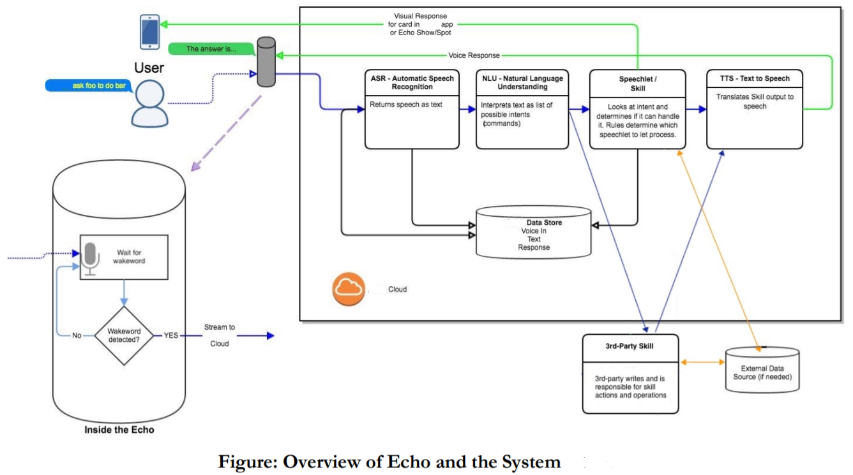
Αρχιτεκτονικη λογισμικου

Slide 6
Αρχιτεκτονικη υλικου
6 μικρόφωνα
CPU
RAM
Flash Memory
1 LED
Wifi
Bluetooth
ASR(Automatic Speech Recognition)
TTS(Text-to-Speech)
Ηχείο

Slide 7
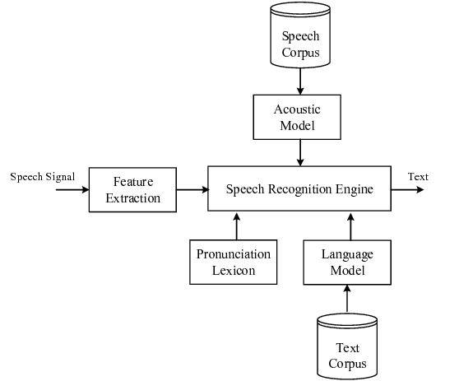
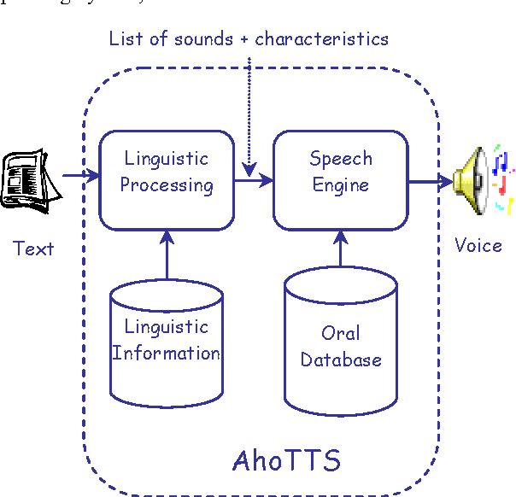
ASR TtS

Slide 8
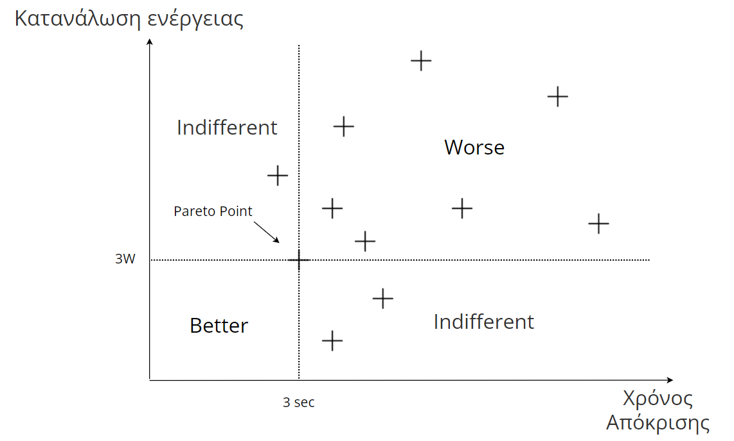
Διαδικασiες ελεγχου ορθης λειτουργιας
Pareto Point Diagram
Μέτρηση χρόνου ανταπόκρισης μετά από ερώτηση/εντολή.
Μέτρηση ορθότητας απάντησης. Αν για κάποιες ερωτήσεις/εντολές, το σύστημα μάς δώσει τις ίδιες απαντήσεις, τότε θα συμπεράνουμε ότι υπάρχει κάποιο σφάλμα τύπου stuck-at.

Slide 9
Προτασεισ-βελτιστοποιησεισ
Γρηγορότερη ανταπόκριση της συσκευής με χρήση ταχύτερης CPU και ταχύτερης μνήμης(RAM και Flash Memory).
Ελαχιστοποίηση της κατανάλωσης ενέργειας με την επιλογή του κατάλληλου υλικού.
Προσθήκη νέων λειτουργιών, όπως να καλεί επαφές από το κινητό μας ή να μπορεί να συνδέεται και με άλλες έξυπνες συσκευές(όπως ψυγεία, τηλεοράσεις, ήχεια, συσκευές φωτισμού και καθαριότητας) και να τις χειρίζεται, ώστε να επιτευχθεί μεγαλύτερο φάσμα χρήσης.
Μεγαλύτερο εύρος αναγνώρισης λέξεων, για να μπορέσει το σύστημα να δώσει την ακριβέστερη απάντηση στον χρήστη.
Κατάλληλη τροποποίηση του συστήματος, ώστε να μπορεί να "μαθαίνει" τις προτιμήσεις του κάθε χρήστη και να προσαρμόζεται ανάλογα (Artificial Intelligence).

Slide 10
Ευχαριστουμε!
Βασιλακοπούλου Χαρίκλεια-Ειρήνη 1059714 Γκίζας Μαρίνος 1054348

